Slide 1
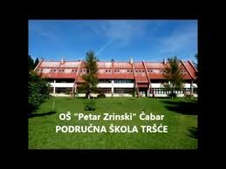
Sretan ti tvoj dan školo „Petar Zrinski”
Sretan ti 42 rođendan

